Slide 1
İç su ve Denizlerde Avcılık Yöntemleri
12. Hafta

Slide 2
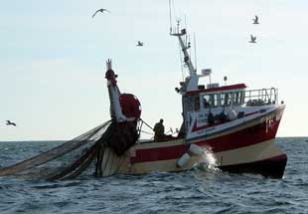
İç su ve Denizlerde Avcılık Yöntemleri
Sersemletme veya bayıltma yolu ile avcılık
Sıkıştıran ve yaralayan aletler ile avcılık
Tuzaklar ve Kapanlar
Ağlar
Olta ile avcılık
12. Hafta

Slide 3
İç su ve Denizlerde Avcılık Yöntemleri
1. Sersemletme veya Bayıltma ile Avcılık
Yöntemin esası, balığın bayılarak veya sersemleyerek kaçamayacak duruma gelmesidir. Kimyasal madde ve elektrikle avcılık ülkemizde yasaktır.
Mekanik Bayıltıcılar
Taş, sopa, balta gibi mekanik, ayrıca dinamit kullanımı
Kimyasal bayıltıcılar
İhtiyotoksik bitkilerden elde edilen maddelerin kullanımı
12. Hafta

Slide 4
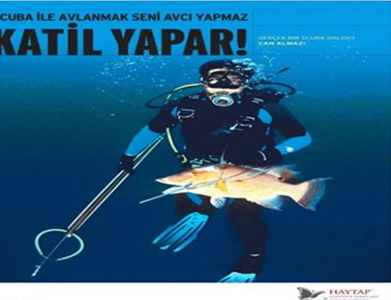
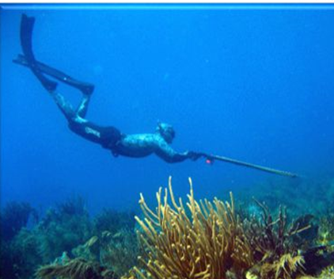
İç su ve Denizlerde Avcılık Yöntemleri
2. Sıkıştıran ve Yaralayan Aletlerle Yapılan Avcılık
Zıpkınla avcılık
Büyük balıkların avcılığında ve sportif balıkçılıkta yaygın kullanılır. Balıkları görüldüğü noktada bastırmak veya fırlatmak yolu ile kaçmalarına engel olunur.
Tüfekle avcılık
İri balıkları yaralamak ve öldürmek amacı ile mermi ile vurulmasıdır.
12. Hafta

Slide 5
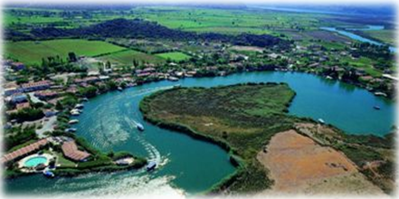
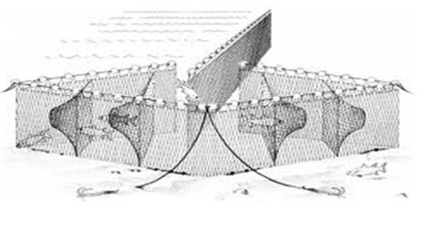
İç su ve Denizlerde Avcılık Yöntemleri
2. Tuzaklar ve Kapanlar
Kapanlar avın serbestçe içeri girdikleri, fakat çıkmalarına engel olunan düzenlemelerdir.
Dalyanlar
Deniz, göl ve ırmak ağızlarında su ürünlerimi avlamak amacı ile sabit veya yüzer halde kurulan tesislerdir. Büyük gruplar halinde göç eden balıklar, yolları üzerine kurulmuş Avlu ve Kuzuluk denen tuzaklara çekilir.
Tüfekle avcılık
İri balıkları yaralamak ve öldürmek amacı ile mermi ile vurulmasıdır.
12. Hafta

Slide 6
İç su ve Denizlerde Avcılık Yöntemleri
2. Tuzaklar ve Kapanlar
Çömlekler
Çömlekler boyunlu ve deliklidirler, halat üzerine kösteklerle bağlanır, ahtapot yakalamaya yarar.
Sepetler
Bir boğaz, gövde ve arkasındaki kepekten oluşmaktadır.
Küfeler
Deniz kıyısında ıstakoz ve böcek avında kullanılır.
Sığınma kapanları
Sığ suda karides avında kullanılır.
12. Hafta

Slide 7
İç su ve Denizlerde Avcılık Yöntemleri
Pinterler
Metal veya ağaç çemberlere takılmış konik yapıda ki ağların iç içe eklenmesi ve çember aralarının ağ ile kapatılması sonucu hazırlanan araçlardır.
Tek ağızlı pinter
Tek germeli
Çift germeli
Çift ağızlı pinter
12. Hafta

Slide 8
İç su ve Denizlerde Avcılık Yöntemleri
3. Hava Kapanları
Bazı balıklar sıkıştırılınca bir engele takılınca veya herhangi bir tehlikede sudan dışarı fırlarlar su yüzeyine kurulan kapanlara hava kapanı denir.
Kutu tuzaklar
Kayık tuzaklar
Sal tuzaklar
Üstü örtülü tuzaklar
12. Hafta

